Slide 1
KIVITELI PERIFÉRIÁK
Illés Anna Eszter
Felkészítő tanár: Salamon Róza
DR. Török Béla Általános Iskola és Óvoda

Slide 2
Definíció: Az adatok be és kivitelére használatos eszközöket közös néven perifériáknak nevezzük.
A perifériák lehetővé teszik, hogy a számítógép és a külvilág között kapcsolat jöjjön létre.
Aszerint, hogy az adatok milyen irányba áramlanak, a perifériákat két nagy csoportba soroljuk: beviteli és kiviteli perifériák.
Vannak olyan eszközök, amelyek kétirányú adatáramlást is lehetővé tesznek. Az ilyen eszközök ki- és beviteli perifériák egyaránt. (olyan eszközök, ahol több eszköz, pl. nyomtató és szkenner egy gépbe van építve)
A kiviteli perifériák azok az eszközök, amelyeken keresztül az adatok a processzorból eljutnak a külvilág felé.

Slide 3
A monitor
Az egyik legfontosabb kiviteli eszköz.
Monitor segítségével tudjuk ellenőrizni az általunk bevitt adatokat és a lejátszódó műveleteket.
Működése leginkább a TV-hez hasonlít.
Működési elv alapján:
Katódsugárcsöves monitor (TV is ilyen)Folyadékkristályos monitor (hordozható szg-ek.)

Slide 4
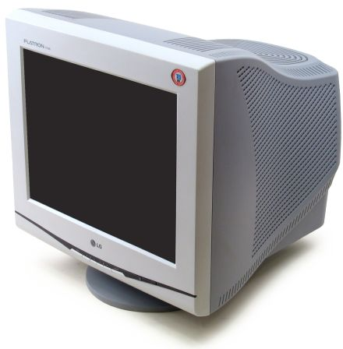
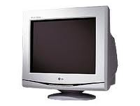
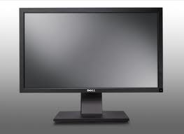
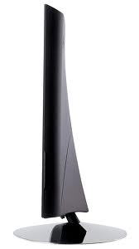
Régi monitor
Új monitor

Slide 5
A nyomtató
Segítségével az általunk szerkesztett képeket és szövegeket papíron is megjeleníthetjük.
Jellemzői:
felbontás (dpi) : azt fejezi ki, hogy inchenként hány képpont megjelenítésére alkalmas.(szövegeknél már a 300 dpi is jó, minőségi képekhez azonban minimum 600 dpi szükséges)gyorsaság: azt fejezi ki, hogy milyen gyorsan nyomtat. Pl. sor / perc vagy oldal / perc.
Három fajtájáról beszélünk:
mátrix-nyomtatótintasugaras nyomtatólézernyomtató

Slide 6
A mátrixnyomtató
A nyomtatófejen lévő apró tűk az előttük elvezetett festékszalagra ütve festéket préselnek a papírlapra, így rajzolódik ki a nyomtatandó kép. A tűk a fejben egymás alatt helyezkednek el. A számuk 9 és 24 (ez jobb minőségben rajzol, mert sűrűbben rajzol) lehet. Egy karakter kirajzolása több lépésben jön létre.
Rajzolata nem túl szép, működése elég zajos. Vannak felhasználási területek, ahol mégis ez a legalkalmasabb, mert a leggazdaságosabb és nagy teherbírású. Nagy terjedelmű adatlapok, statisztikák és kimutatások nyomtatására ajánlott.

Slide 7
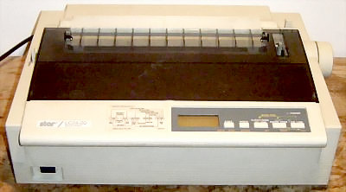
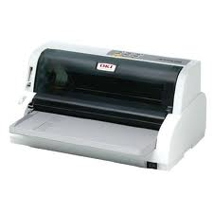
mátrixnyomtató

Slide 8
A tintasugaras nyomtató
A festékpatronokban lévő folyékony festékanyagot fúvókán keresztül juttatja a papírra, ahol gyorsan megszárad, így nem mosódik el. A képet pontokból építi fel. Egyaránt lehet fekete-fehér és színes nyomtatásra is használni.
Lényegesen korszerűbb, mint a mátrix-nyomtató.
Otthoni vagy kisebb irodai munkákhoz a legalkalmasabb eszköz.

Slide 9
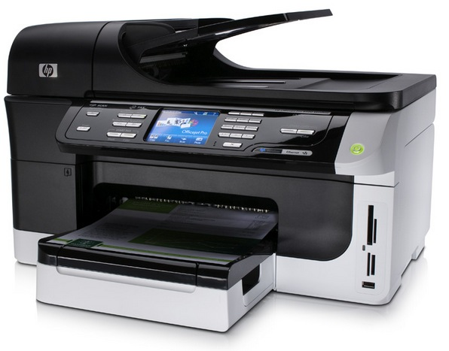
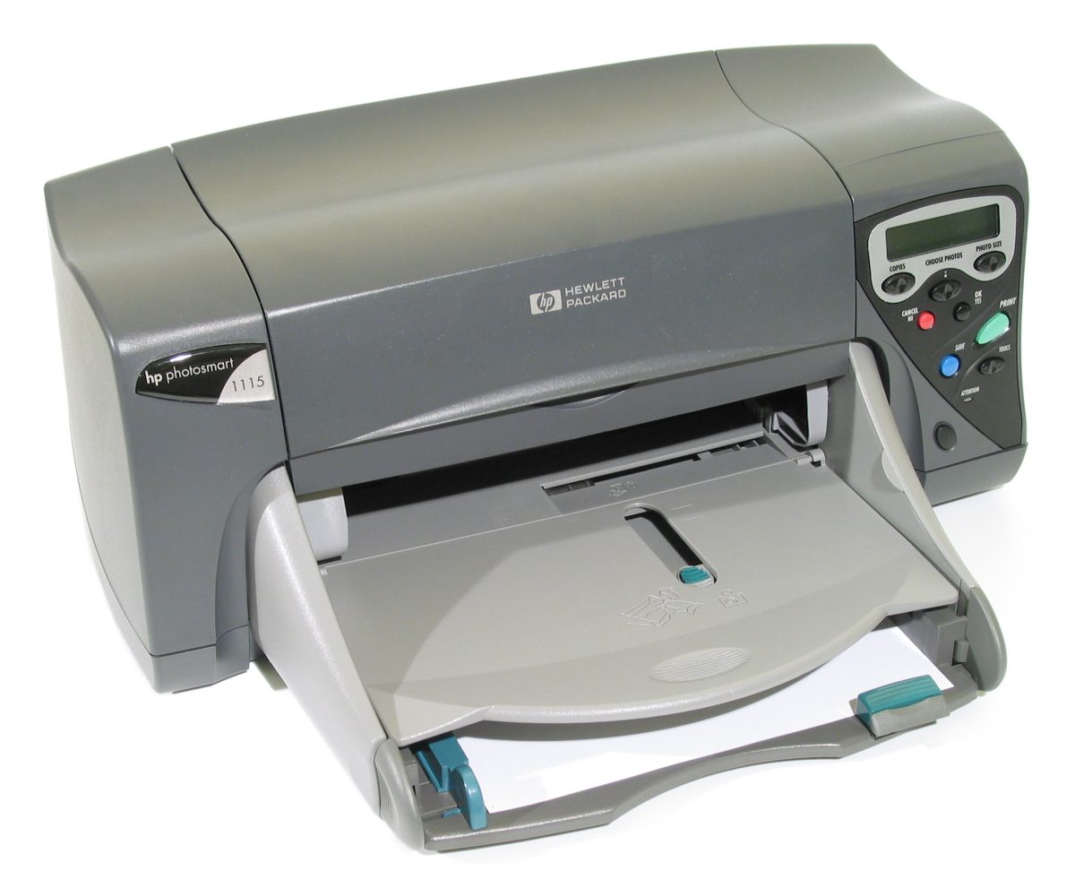
tintasugaras nyomtató
:

Slide 10
A lézernyomtató
Működését tekintve olyan, mint a fénymásoló.
Gyönyörű rajzolatú, magas felbontású nyomtató.
Rövid idő alatt, nagy mennyiség kinyomtatására képes. A teljes lap egyidejű nyomtatására alkalmas.
Üzemeltetése gazdaságos és csendes. Magánszemélyeknek kissé drága.

Slide 11
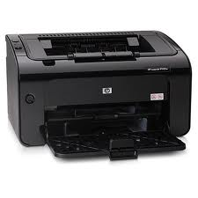
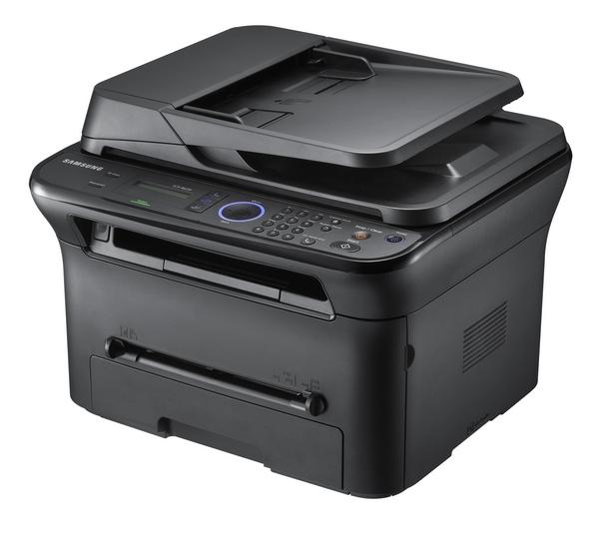
lézernyomtató

Slide 12
Felhasznált források:
http://www.szenteskep.hu/informatika/oldalak/szamitogep/periferia.htm

